Slide 1
INSTITUTO DE DESARROLLO URBANO - IDU
RENDICIÓN DE CUENTAS AÑO 2021

Slide 2
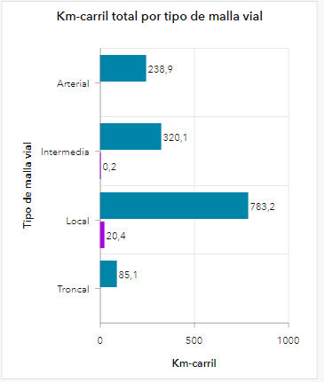
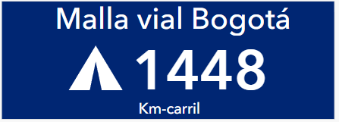
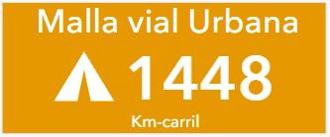
MALLA VIAL KENNEDY
1

Slide 3
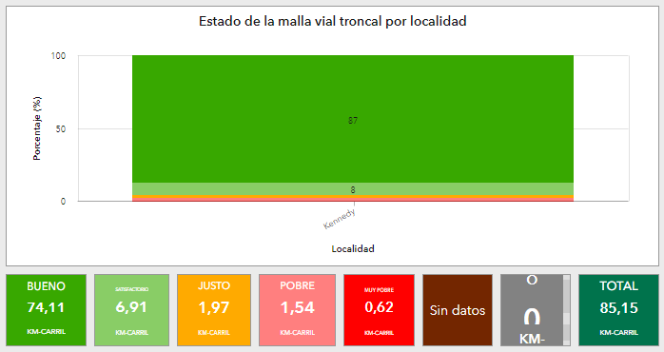
ESTADO DE LA MALLA VIAL TRONCAL DE KENNEDY
1

Slide 4
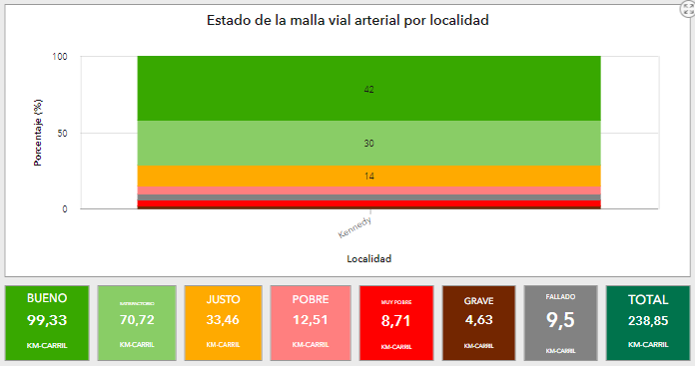
ESTADO DE LA MALLA VIAL ARTERIAL KENNEDY
1

Slide 5
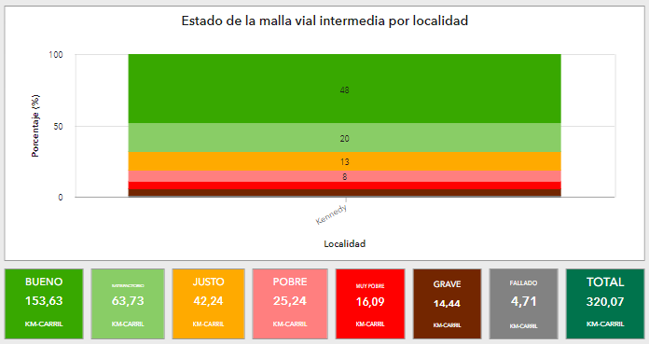
ESTADO DE LA MALLA VIAL INTERMEDIA KENNEDY
1

Slide 6
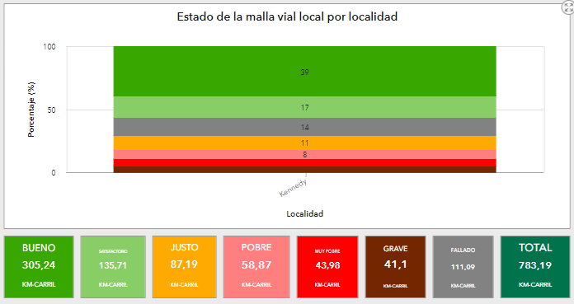
ESTADO DE LA MALLA VIAL LOCAL KENNEDY
1

Slide 7
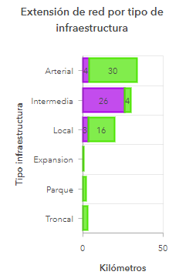
RED DE CICLORRUTAS BOGOTÁ Y LOCALIDAD DE KENNEDY
2
BOGOTÁ
KENNEDY
0
2
3

Slide 8
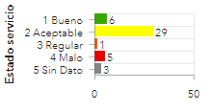
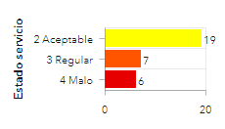
INVENTARIO Y ESTADO DE LOS PUENTES LOCALIDAD DE KENNEDY (DICIEMBRE 2021)
3

Slide 9
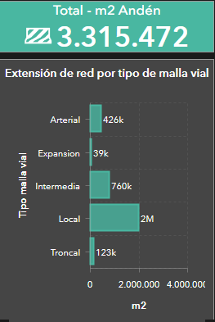
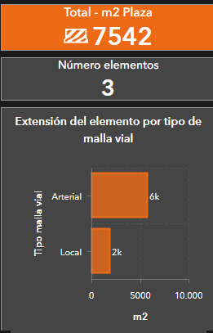
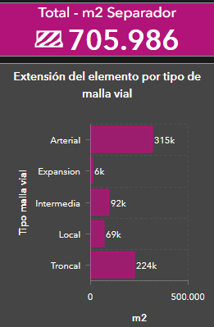
INVENTARIO DE ESPACIO PÚBLICO DE KENNEDY (DICIEMBRE 2021)
4

Slide 10
CONTRATOS DE ESTUDIOS Y DISEÑOS
Localidad Kennedy corte diciembre 2021

Slide 11
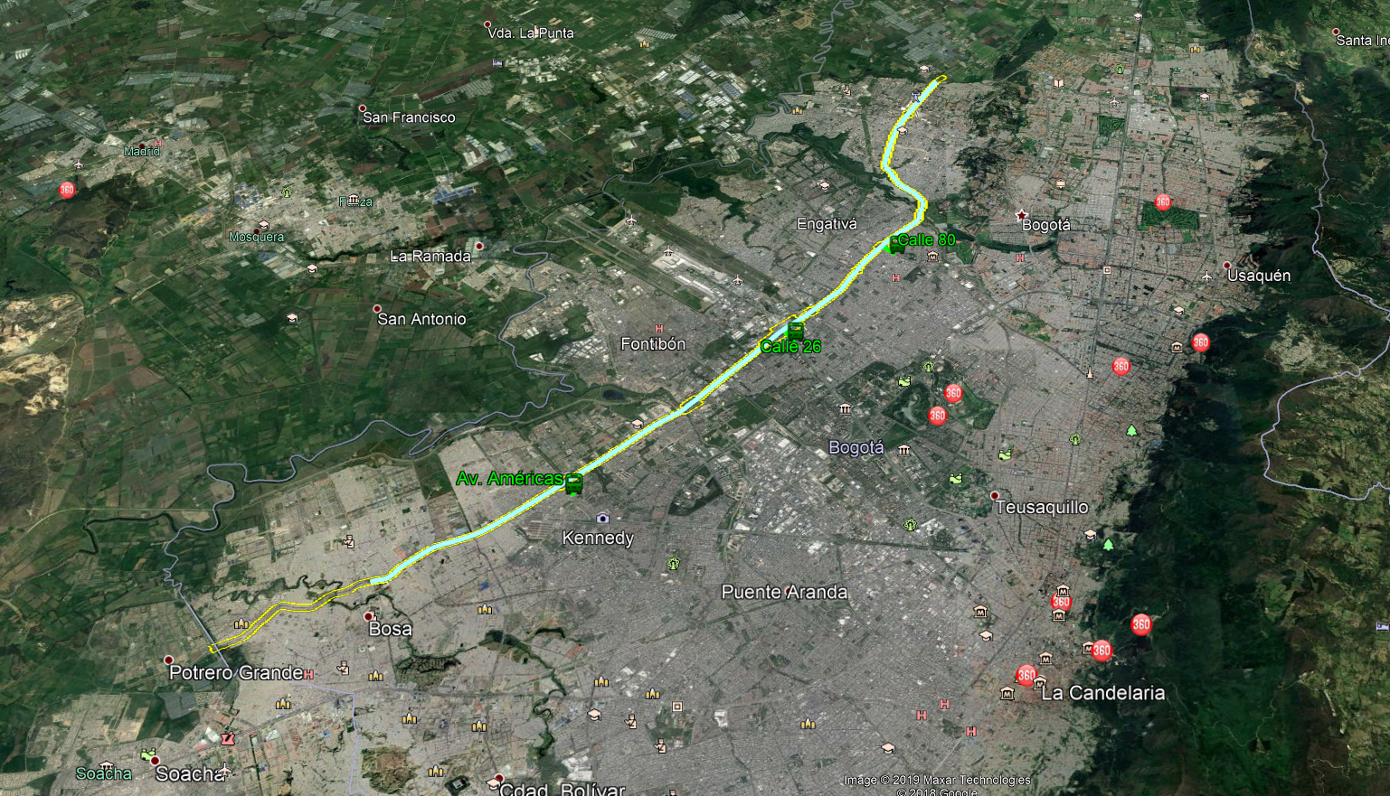
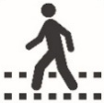
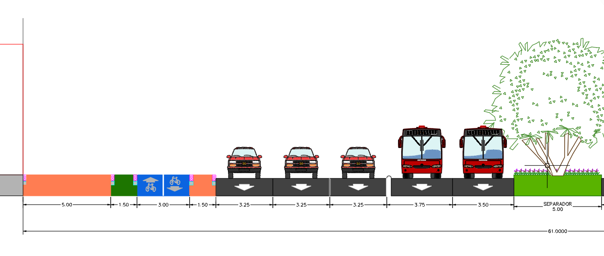
TRONCAL AV. CIUDAD DE CALI
5
TRAMOS 2, 3 Y 4 - DESDE AV. MANUEL CEPEDA VARGAS HASTA CL 170
*Valor del proyecto: $ 17.609.537.731
Objeto: FACTIBILIDAD Y ACTUALIZACIÓN, COMPLEMENTACIÓN, AJUSTES DE LOS ESTUDIOS Y DISEÑOS, ESTUDIOS Y DISEÑOS PARA LA AMPLIACIÓN Y EXTENSIÓN DE LA AVENIDA CIUDAD DE CALI AL SISTEMA TRANSMILENIO, ENTRE LA AVENIDA CIRCUNVALAR DEL SUR Y LA AVENIDA CALLE 170 Y DE LOS EQUIPAMIENTOS URBANOS COMPLEMENTARIOS, EN BOGOTÁ, D.C.
CONTRATO CONSULTORÍA: IDU-1352-2017
CONTRATO INTERVENTORÍA: IDU-1393-2017
FECHA INICIO: 08/11/2017
FECHA FIN FACTIBILIDAD: 13/07/2018
FECHA FIN ESTUDIOS Y DISEÑOS: 28/06/2019
FECHA FIN APROBACIONES: 27/06/2022
Contará con uno o dos carriles exclusivos para Transmilenio y tres carriles para los vehículos particulares. Se plantean intersecciones elevadas en la Av. Centenario, Av. Ferrocarril, Av. Esperanza, Av. Calle 26, Av. Calle 72, Av. Calle 80. Tendrá Ciclorruta a ambos costados y los andenes serán de 11m de ancho en los sectores donde el perfil vial lo permita
494.292m²
30,4 km
VOLVER

Slide 12
TRONCAL AV. CIUDAD DE CALI
5
TRAMOS 2, 3 Y 4 - DESDE AV. MANUEL CEPEDA VARGAS HASTA CL 170
Meta Física:
CORREDOR COMPLETO
 | TOTAL | TRAMO 1 EN OBRA | TRAMO 2 | TRAMO 3 | TRAMO 4
Longitud | 23,72 km | 7,42 km | 5,80 km | 3,40 km | 7,10 km
Espacio Público | 642702m² | 175998,72 m² | 183145,70 m² | 103743,01 m² | 179814,89 m²
CicloRuta nueva andén | 30765 m | 4421,25 m | 8738,42 m | 6265,47 m | 11339,64 m
CicloRuta nueva (cont) | 38071 m | 5466,17 m | 11436,75 m | 7220,69 m | 13947,76 m
CicloRuta Reconst. | 243 m | 242,58 m | 0,00 m | 0,00 m | 0,00 m
Puentes Peatonales | 16 Un | 1 Un | 9 Un | 4 Un | 2 Un
Paso a desnivel veh. | 11 Un | 1 Un | 6 Un | 2 Un | 2 Un
BENEFICIOS DEL PROYECTO
Brinda una vía rápida y de calidad para los habitantes de las localidades de Bosa y Kennedy.
Reducción de la contaminación al disminuir la cantidad de buses SITP y SITP Provisional en el corredor.
Aumento en la frecuencia y velocidad de viaje en el transporte público.
Interconexión Modal con la Primera Línea del Metro de Bogotá.
Conexión Operacional con la Troncal Américas.
Corredor ambiental sostenible con amplios andenes para peatones, bici, arborización y zonas verdes
Modernización de las redes de servicios públicos (Acueducto, Alcantarillado, EAB, CODENSA, etc.)
Posibilidad de conexión con Soacha (Ciudad Verde) para a futuro extender la troncal hasta la Av. ALO

Slide 13
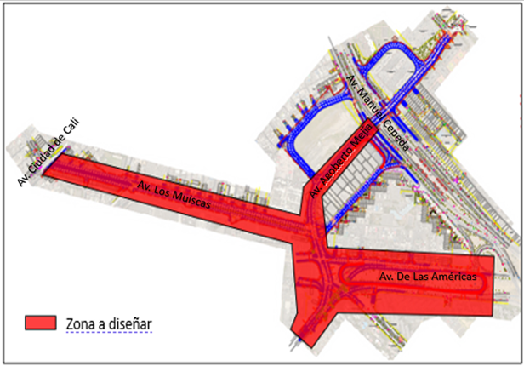
MARÍA PAZ CORABASTOS
5
ESTUDIOS Y DISEÑOS
CONTRATO CONSULTORÍA: IDU-1708-2021
CONTRATO INTERVENTORÍA: IDU-1703-2021
FACTIBILIDAD
CONTRATO CONSULTORÍA: IDU-1467-2018
CONTRATO INTERVENTORÍA: IDU-1443-2018
Objeto y descripción:
Mejorar los accesos viales María Paz – Corabastos: av. de los muiscas entre av. ciudad de Cali y av. de las Américas, incluyendo la intersección a desnivel a la altura de la av. de las américas con av. Agoberto mejía y la reconfiguración de retornos, así como la av. Agoberto Mejía entre la intersección con la av. de las américas y la av. Manuel cepeda.
IMAGEN DE LOCALIZACIÓN
Localización:
Avenida los muiscas entre Av. Ciudad de Cali y Agoberto Mejía
Intersección a desnivel a la altura de la Avenida de Las Américas con Avenida Agoberto Mejía
Avenida Agoberto Mejía entre la Intersección con la Avenida de Las Américas y la Avenida Manuel Cepeda Vargas
RENDER O SECCIÓN DEL PROYECTO
Meta Física:
Long Corredor: 3.28 Km
Long Cicloruta: 2.06 Km
Km Carril Mixtos: 10.40 km
Espacio público aprox.: 18.920 M2
Fecha de inicio: 24 de diciembre 2021
Fecha de Finalización E y D: 24 Noviembre de 2022
Obra: Enero 2022
*Valor del proyecto: 4.228.451.180
*Incluye valor de interventoría

Slide 14
MARÍA PAZ CORABASTOS
5
CONTRATO CONSULTORÍA: IDU-1708-2021 CONTRATO INTERVENTORÍA: IDU-1703-2021
BENEFICIOS DEL PROYECTO
El proyecto plantea la construcción de infraestructura vial, con el fin de optimizar la red local en busca de la accesibilidad y conectividad, dinamizando la movilización vehicular y peatonal, que permitan construir la ciudad planeada y consolidar el modelo de ciudad establecido por el Plan de Ordenamiento Territorial.
María Paz Corabastos está concebida como:
Accesos viales
Mejora la calidad de vida ofreciendo infraestructura para la movilidad segura.
Construcción de una ciudad incluyente sostenible y moderna
Mejora en la experiencia de viaje, representada en tiempo, costos y calidad
Genera bienestar a los habitantes de la ciudad
Las intervenciones sobre este corredor deben ser integrales incluyendo los componentes espaciales, económicos, sociales, ambientales y de movilidad de este sector. Es pertinente aclarar, que la formulación de este proyecto se adelantará bajo los lineamientos, políticas y normas urbanísticas del Plan de Ordenamiento Territorial de Bogotá D.C., y el Acuerdo No. 761 de 2020 “Por el cual se adopta el PLAN DE DESARROLLO DISTRITAL 2020 – 2024.
Proyecto integral
Población beneficiada:
1.034.838 habitantes

Slide 15
MARÍA PAZ CORABASTOS
5
TEMAS ESPECÍFICOS DEL PROYECTO DE RELEVANCIA PARA LA COMUNIDAD
Perfil de la Av. De los Muiscas entre Avenida Ciudad de Cali y Avenida de las Américas
Proyectado Intersección a desnivel a la altura de la Avenida de Las Américas con Avenida Agoberto Mejía y reconfiguración de retornos en la Avenida de Las Américas de la siguiente manera:

Slide 16
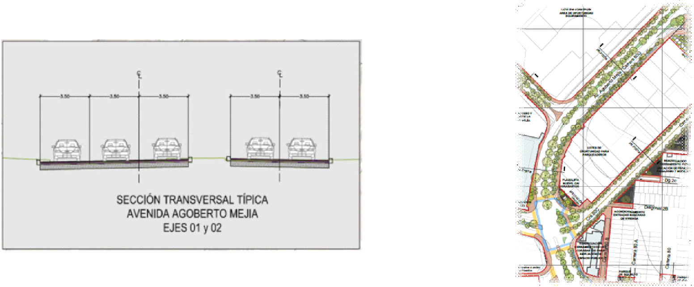
MARÍA PAZ CORABASTOS
5
TEMAS ESPECÍFICOS DEL PROYECTO DE RELEVANCIA PARA LA COMUNIDAD
Se proyecta la intervención de la Avenida Agoberto Mejía entre la Intersección con la Avenida de Las Américas y la Avenida Manuel Cepeda Vargas con el siguiente perfil:
El proyecto de Estudios y Diseños avanza con un ejecución el 37 % frente a un 40 % programado a corte del 6 de junio de 2022.
Se adelanta definición de línea de intervención y afectación predial para trámites de reserva vial.
De parte de consultoría e interventoría se adelantan reuniones 2 veces al mes con la comunidad y terceros.

Slide 17
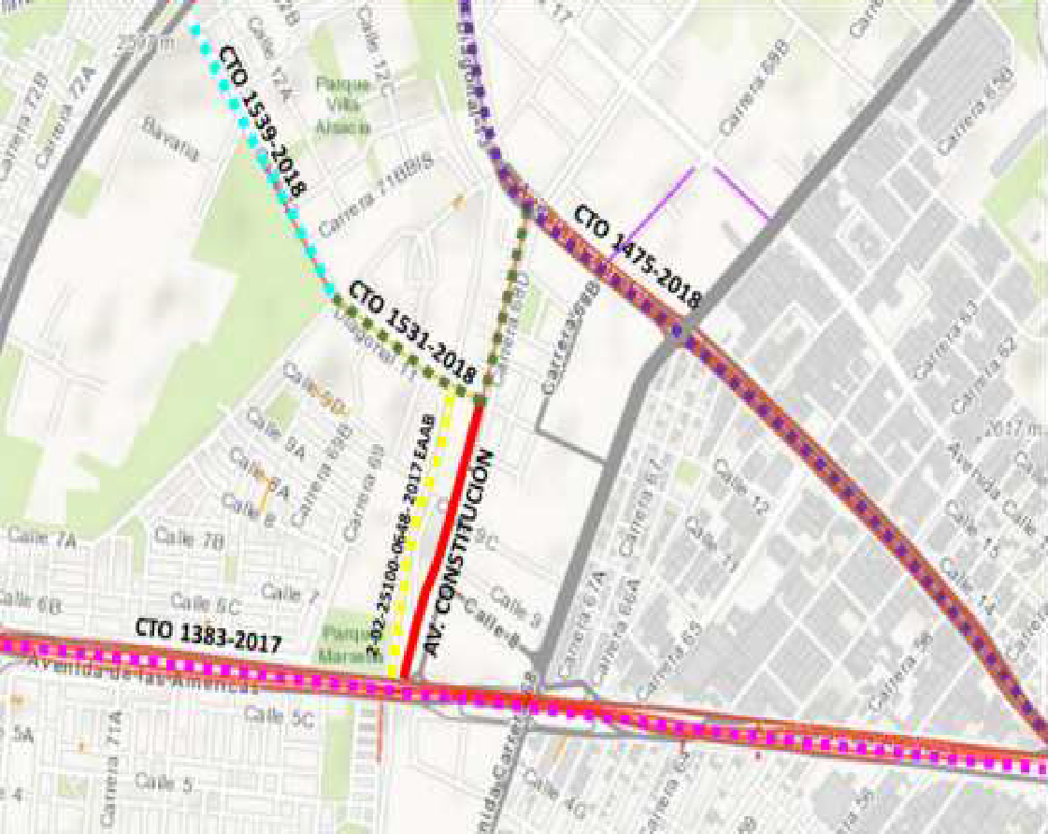
AV. CONSTITUCIÓN ENTRE AV. DE LAS AMÉRICAS Y AV. ALSACIA
5
CONTRATO CONSULTORÍA: IDU-1801-2021
CONTRATO INTERVENTORÍA: IDU-1793-2021
Objeto: ESTUDIOS Y DISEÑOS DE LA AVENIDA CONSTITUCIÓN ENTRE LA AVENIDA DE LAS AMÉRICAS (AC 6) Y LA AVENIDA ALSACIA (AC 12) EN BOGOTÁ D.C.
Descripción del Proyecto:
Realizar los estudios y diseños para realizar la intervención del tramo vial.
Localización Carrera 68D entre Calle 6 y Calle 12.
Avance 6/06/2022: 27,56%
*Valor del proyecto: $ 2.368.028.984
*Incluye valor de interventoría
Fecha de inicio: 3 de febrero 2022
Fecha de Finalización Proyectada:
Estudios y Diseños 2 de noviembre 2022

Slide 18
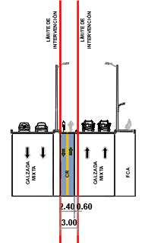
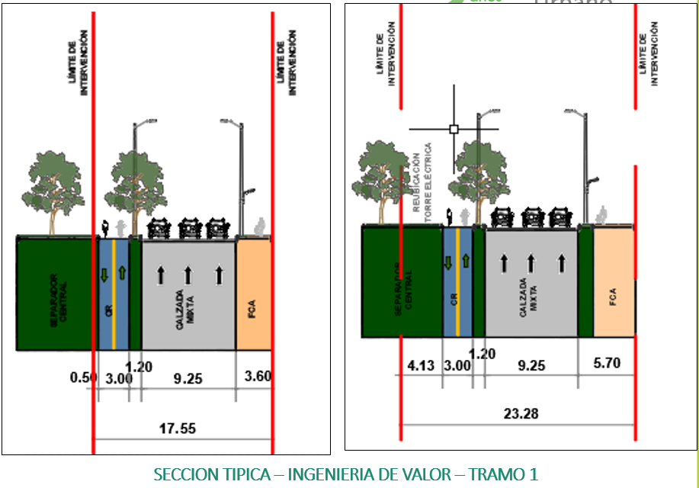
5
CONTRATO OBRA: IDU-1801-2021
CONTRATO INTERVENTORÍA: IDU-1793-2021
TEMAS ESPECÍFICOS DEL PROYECTO DE RELEVANCIA PARA LA COMUNIDAD
Tramo 1 ubicado entre la Av. Alsacia y la Calle 8
Tramo 2 ubicado entre la
Calle 8 y Av. de las Américas.
BENEFICIOS DEL PROYECTO
Este proyecto fue planteado debido a que los espacios no garantizan la movilidad, la seguridad, el bienestar, ni las condiciones de accesibilidad a los peatones en especial a la población con
movilidad reducida. Se desarrolló el estudio a nivel de factibilidad, y la ingeniería de valor de dicha factibilidad, dando cumplimiento
al fallo de segunda instancia de la Acción Popular 2009-00052.
Este proyecto empalma con el contrato IDU-926-2017, el cual, contempla los estudios de la Av. Constitución desde la Av. Alsacia hasta la Av. Centenario.
Indirecto: Aproximadamente 207.683 habitantes (Población año 2009). UPZ Zona Industrial, Puente Aranda, Bavaria, San Rafael y distribuidos en 6 barrios Lusitana, Salazar Gómez, Hipotecho, Hipotecho Sur, Marsella

Slide 19
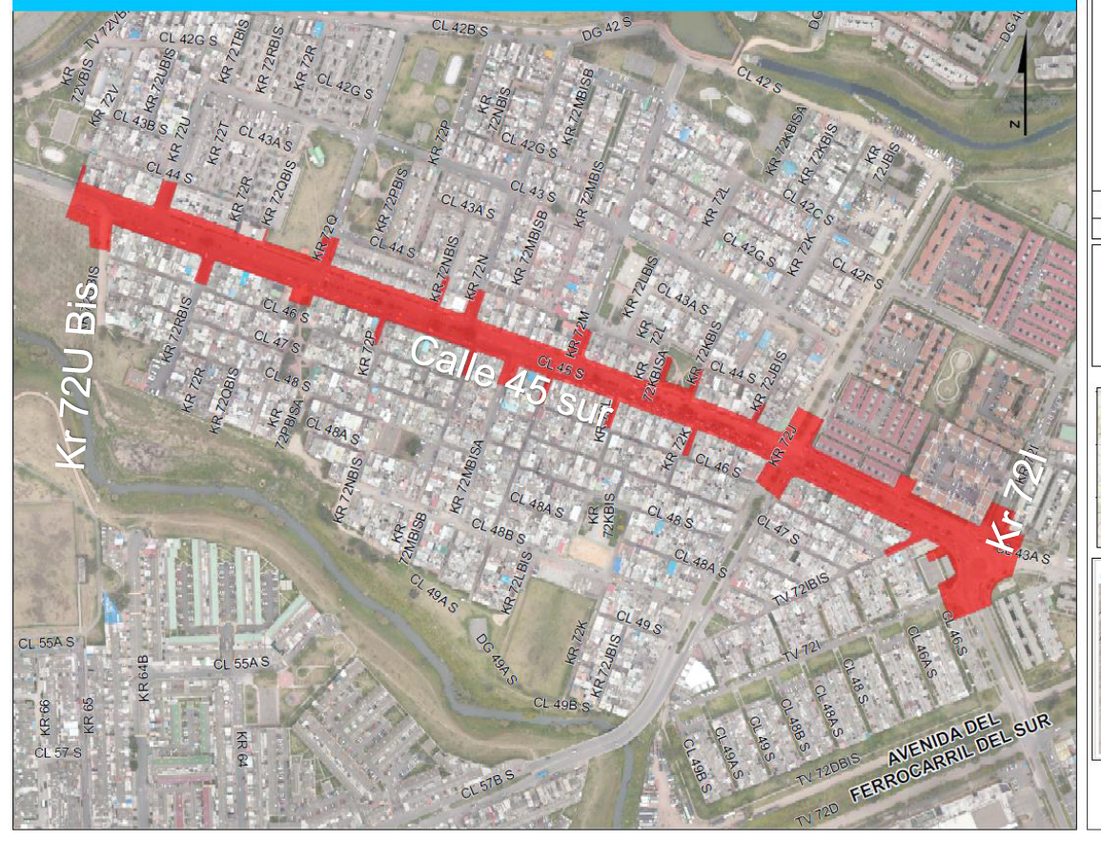
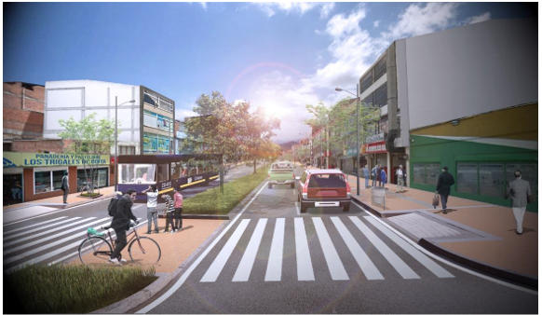
PASEOS COMERCIALES LOCALIDAD DE KENNEDY
5
CONTRATO OBRA: IDU-1625-2019
CONTRATO INTERVENTORÍA: IDU-1645-2019
Objeto: “ESTUDIOS, DISEÑOS Y CONSTRUCCIÓN DE PASEOS COMERCIALES FASE II, EN LA LOCALIDAD DE KENNEDY EN LA CIUDAD DE BOGOTÁ, D.C.”
Localización - Localidad de Kennedy - Calle 45 Sur entre Carrera 72U Bis y Carrera 72i
IMAGEN DE LOCALIZACIÓN
Meta Física: Longitud: 0,87 km; Espacio público: 28,453 m².
*Valor del proyecto: $ 17,239,364,094,00
*Incluye valor de interventoría
Fecha de inicio: 19 de febrero de 2020
Fecha de Finalización Proyectada:
Estudios y Diseños 24 de junio de 2022
Obra 24 de junio de 2023
Estado del Proyecto: Suspendido desde el 24 de febrero de 2022

Slide 20
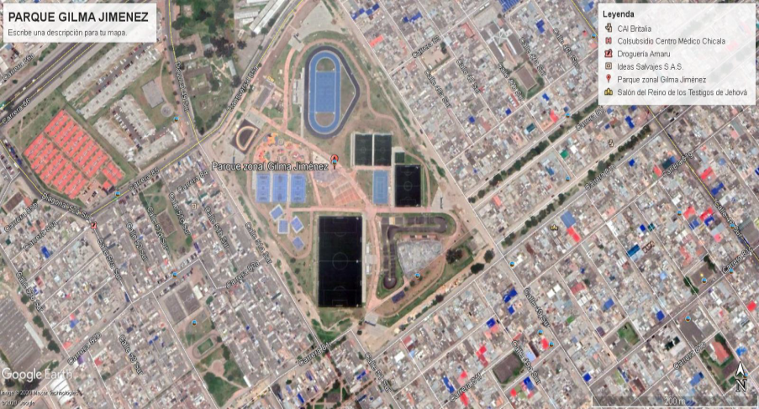
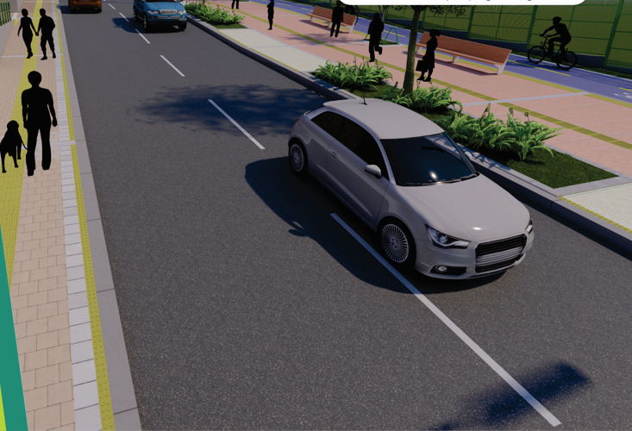
VIAS PERIMETRALES PARQUE GILMA JIMENEZ
5
CONTRATO OBRA: IDU-929-2020
CONTRATO INTERVENTORÍA: IDU-1008-2020
Objeto: “COMPLEMENTACIÓN Y/O AJUSTES DE LOS ESTUDIOS Y DISEÑOS Y CONSTRUCCIÓN DE LAS VÍAS PERIMETRALES Y ESPACIO PÚBLICO ASOCIADO AL PARQUE GILMA JIMÉNEZ, EN LA CIUDAD DE BOGOTÁ D.C.”
IMAGEN DE LOCALIZACIÓN
Descripción del Proyecto:
Diseñar y construir las vías perimetrales y espacio publico asociado al Parque Gilma Jiménez.
Localización Localidad de Kennedy UPZ 81 Gran Britalia
Meta Física: Longitud: 2.234 km; Espacio público: 18.674,02 m²; 2.3 km de ciclorutas; 0.712 km
RENDER O SECCIÓN DEL PROYECTO
*Valor del proyecto: $ 14,816,976,883,00
*Incluye valor de interventoría
Fecha de inicio: 20 de Agosto de 2020
Fecha de Finalización Proyectada:
Estudios y Diseños 31 de diciembre de 2021
Obra 07 de marzo de 2023

Slide 21
VIAS PERIMETRALES PARQUE GILMA JIMENEZ
5
CONTRATO OBRA: IDU-929-2020 CONTRATO INTERVENTORÍA: IDU-1008-2020
TEMAS ESPECÍFICOS DEL PROYECTO DE RELEVANCIA PARA LA COMUNIDAD
*Pendiente reunión con bimensual con comunidad.
Consecución de mano de obra no calificada del sector.
Socialización de cierres con PMT especifico.
Acompañamiento en la elaboración de actas de vecindad.
BENEFICIOS DEL PROYECTO
Ofrecer zonas seguras para la circulación de los habitantes del área de influencia del Parque Gilma Jiménez, a través de un espacio público adecuado mediante la construcción de andenes para peatones y ciclorrutas para los bici usuarios; generando bienestar, mejorando la calidad de vida y contribuyendo a la construcción de una ciudad incluyente, sostenible y moderna.

Slide 22
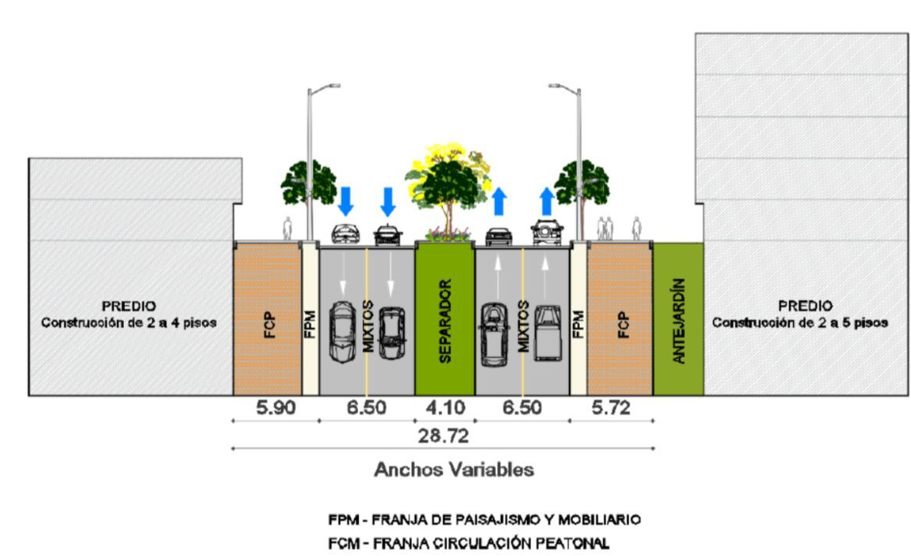
VIAS PERIMETRALES PARQUE GILMA JIMENEZ
5
CONTRATO OBRA: IDU-1625-2019 CONTRATO INTERVENTORÍA: IDU-1645-2019
TEMAS ESPECÍFICOS DEL PROYECTO DE RELEVANCIA PARA LA COMUNIDAD
El Proyecto se encuentra suspendido desde el 24 de febrero de 2022, debido a que se encuentra pendiente la aprobación de los diseños de las Redes Hidrosanitarias por parte de la EAAB.
BENEFICIOS DEL PROYECTO
Articular aceras, parques, plazoletas, vías peatonales, entre otros como espacios agradables que incentiven los recorridos peatonales
Privilegiar los modos sostenibles como a pie, y transporte público, según la pirámide de jerarquía de la movilidad urbana, ofreciendo así una solución integral de proyecto.
ALCANCE DEL PROYECTO
Reconfiguración de Calzada
Ampliación y reconstrucción de Andenes
Adecuación de las bocacalles del costado oriental
Subterranización de redes;
Estudio y diseño de antejardines.

Slide 23
CONTRATOS DE OBRA
Localidad Kennedy corte 2021

Slide 24
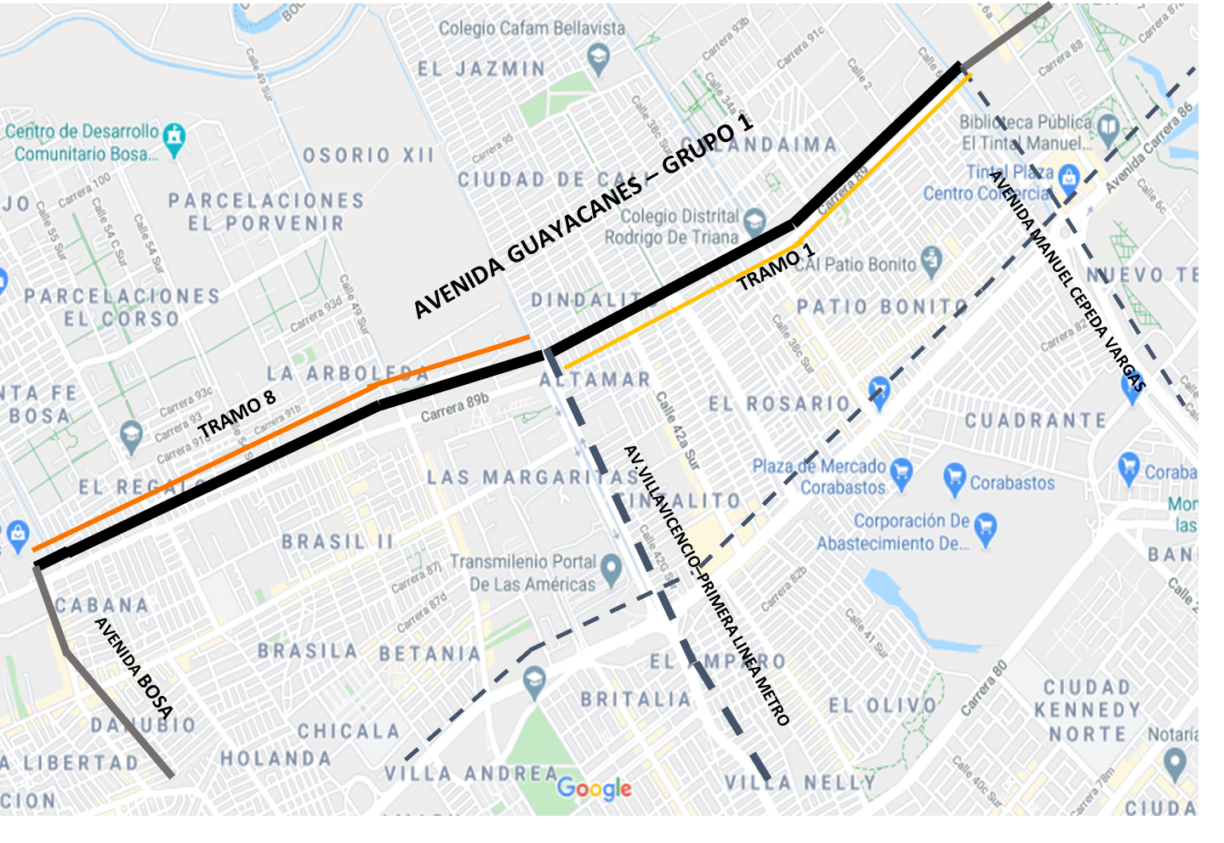
AV. GUAYACANES GRUPO 1
6
CONTRATO OBRA: IDU-1543-2018 CONTRATO INTERVENTORÍA: IDU-1559-2018
Estado: Construcción (En Ejecución)
Objeto: Construcción de la Avenida Tintal, desde la Avenida Bosa hasta la Avenida Manuel Cepeda Vargas y obras complementarias, en Bogotá D.C. Grupo No. 1
Descripción del Proyecto:
Construcción del Grupo 1 del corredor comprendido entre la Av. Tintal (AK 89) desde la Av. Bosa hasta la Av. Manuel Cepeda Vargas que cuenta con una longitud de 4.4 kilómetros de dos calzadas de tres carriles cada uno y plantea una intervención de 108.600 m2 de espacio público y la construcción de 2 box culvert (Calle 43 Sur y Calle 38 Sur).
Localización: Avenida Tintal desde la Avenida Bosa hasta la Avenida Manuel Cepeda Vargas
Meta Física: 4,4 km de vía, 108.600 m2 de espacio público y 4,4 km de ciclorruta
*Valor del proyecto: $ 134.069.692.520
*Incluye valor de interventoría
Fecha de inicio: 31 de enero 2019
Fecha de Finalización Proyectada:
Obra 8 de septiembre 2022

Slide 25
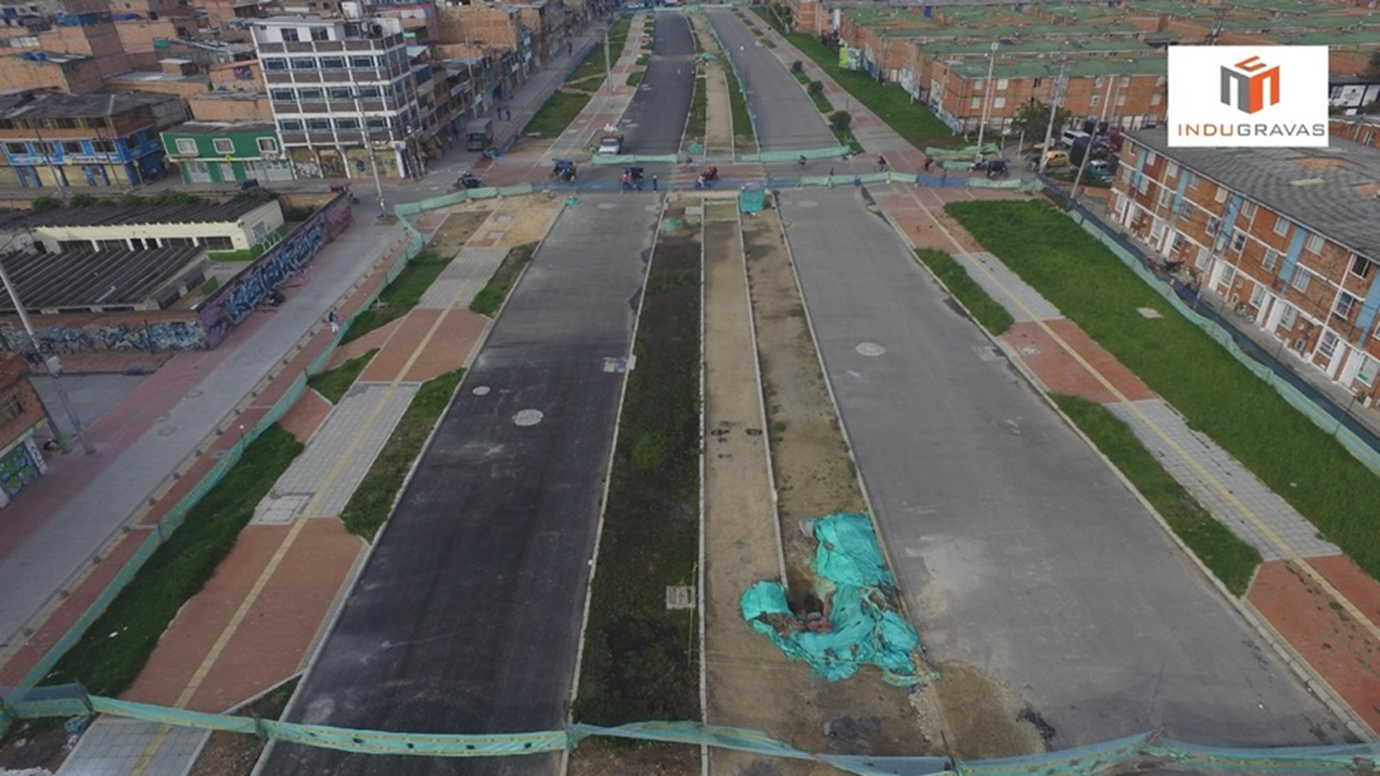
AV. GUAYACANES GRUPO 1
6
CONTRATO OBRA: IDU-1543-2018 CONTRATO INTERVENTORÍA: IDU-1559-2018
TEMAS ESPECÍFICOS DEL PROYECTO DE RELEVANCIA PARA LA COMUNIDAD
BENEFICIOS DEL PROYECTO
Optimización en la conexión regional y urbana.
Disminución en tiempo de desplazamiento de los habitantes y visitantes.
Conexión Vial.
Mejoramiento de la calidad de vida por desarrollo urbanístico planeado.
Mejor espacio público.
BENEFICIOS GLOBALES
Accesibilidad
Movilidad
Desarrollo Económico
Seguridad Vial

Slide 26
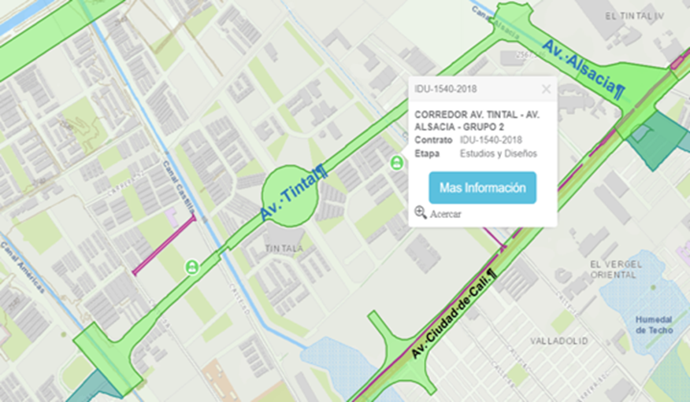
AV. GUAYACANES GRUPO 2
6
CONTRATO OBRA: IDU-1540-2018 CONTRATO INTERVENTORÍA: IDU-1561-2018
Estado: Construcción (En Ejecución)
Objeto: Construcción de la Avenida Tintal, desde la Avenida Manuel Cepeda Vargas hasta la Avenida Alsacia y la Avenida Alsacia desde la Avenida Tintal hasta la Avenida Ciudad de Cali y obras complementarias, en Bogotá D.C. Grupo No. 2
Descripción del Proyecto:
Corredor comprendido por la Av. Tintal (AK 89) desde la Av. Manuel Cepeda Vargas hasta la Av. Alsacia y la Av. Alsacia entre la Av. Tintal y la Av. Ciudad de Cali. Cuenta con una longitud de 2.6 kilómetros, dos calzadas de tres carriles cada una, y plantea una intervención de 118.200 m2 de espacio público, la construcción de 3 box culvert (Canal Américas, Castilla y Magdalena), un puente vehicular doble en la intersección de la Av. Alsacia con Av. Ciudad de Cali y un puente peatonal adosado al puente vehicular.
Localización: Av. Tintal desde Av. Manuel Cepeda Vargas hasta Av. Alsacia y la Av. Alsacia desde la AV. Tintal hasta la Av. Ciudad de Cali
Meta Física: 2 puentes vehiculares, 2,54 km de vía, 118.200 m2 de espacio público y 2,6 km de ciclorruta
*Valor del proyecto: $ 172.253.263.080
*Incluye valor de interventoría
Fecha de inicio: 05 de febrero 2019
Fecha de Finalización Proyectada:
Obra 26 de agosto 2022

Slide 27
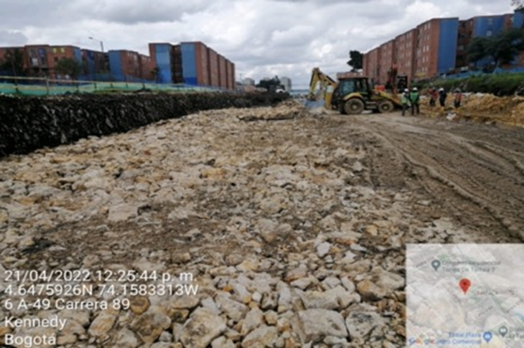
AV. GUAYACANES GRUPO 2
6
CONTRATO OBRA: IDU-1540-2018 CONTRATO INTERVENTORÍA: IDU-1561-2018
TEMAS ESPECÍFICOS DEL PROYECTO DE RELEVANCIA PARA LA COMUNIDAD
BENEFICIOS DEL PROYECTO
Optimización en la conexión regional y urbana.
Disminución en tiempo de desplazamiento de los habitantes y visitantes.
Conexión Vial.
Mejoramiento de la calidad de vida por desarrollo urbanístico planeado.
Mejor espacio público.
BENEFICIOS GLOBALES
Accesibilidad
Movilidad
Desarrollo Económico
Seguridad Vial

Slide 28
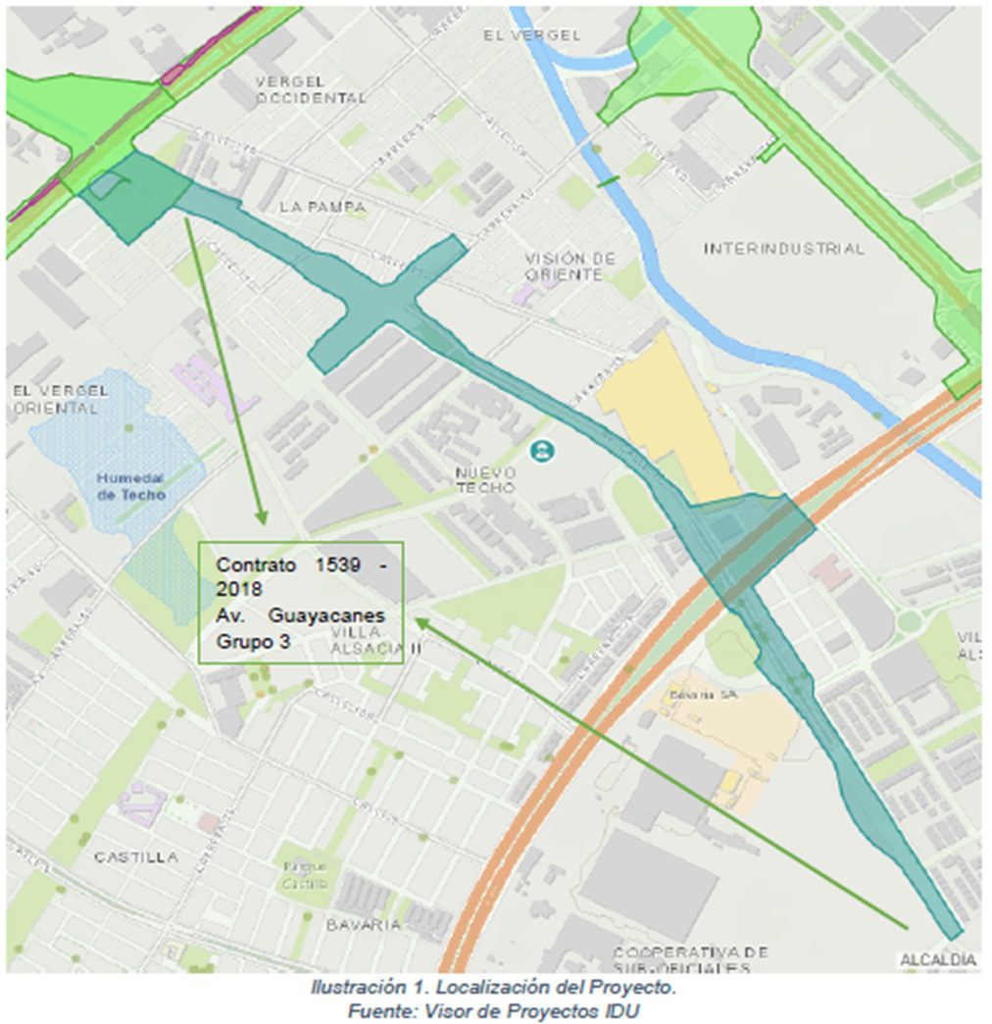
AV. GUAYACANES GRUPO 3
6
CONTRATO OBRA: IDU-1539-2018 CONTRATO INTERVENTORÍA: IDU-1560-2018
Estado: Construcción (En ejecución)
Objeto: Construcción de la Avenida Alsacia, desde la Avenida Ciudad de Cali hasta la Transversal 71b y obras complementarias, en Bogotá D.C. Grupo No. 2.
Descripción del Proyecto:
Corredor comprendido entre la Av.. Alsacia entre la Av. Ciudad de Cali hasta la Transversal 71B que cuenta con una longitud de 2.75 kilómetros de dos calzadas de tres carriles cada uno y plantea una intervención de 115.800 m2 de espacio público y de 1 Puente Vehicular por la Av. Alsacia con Av. Boyacá y 1 Puente Peatonal adosado al puente vehicular.
Localización: Avenida Alsacia desde la Avenida Ciudad de Cali hasta la Transversal 71b
Meta Física: 2 puentes vehiculares, 2,8 km de vía, 115.800 m2 de espacio público y 2,75 km de ciclorruta
*Valor del proyecto: $ 142.934.989.961
*Incluye valor de interventoría
Fecha de inicio: 14 de febrero 2019
Fecha de Finalización Proyectada:
Obra 6 de marzo 2023

Slide 29
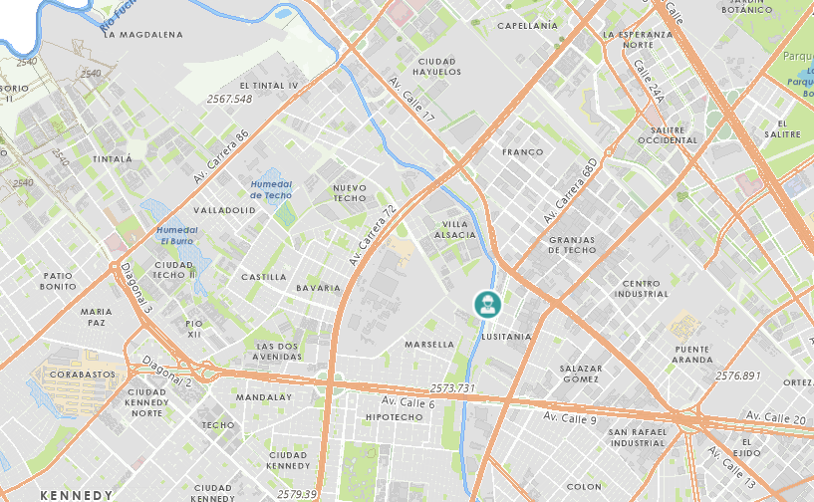
AV. GUAYACANES GRUPO 4
6
CONTRATO OBRA: IDU-1531-2018
CONTRATO INTERVENTORÍA: IDU-1562-2018
Estado: Terminado
Objeto: Construcción de la Avenida Alsacia desde la Transversal 71b hasta la Avenida Constitución y la Avenida Constitución desde la Avenida Alsacia hasta la Avenida Centenario y obras complementarias, en Bogotá D.C., Grupo 4
Descripción del Proyecto:
Corredor comprendido por la Avenida Alsacia desde la Transversal 71b hasta la Avenida Constitución y la Avenida Constitución desde la Avenida Alsacia hasta la Avenida Centenario. Cuenta con una longitud de 0,9 km de vía, 10,600 m2 de espacio público, 0,9 km de ciclorruta y la construcción de un box culvert.
Localización: Av Alsacia desde la Tr 71b hasta la Av Constitución y la Av Constitución desde la Av Alsacia hasta la Av Centenario
Meta Física: 0,9 km de vía, 10.600 m2 de espacio público y 0,9 km de ciclorruta
*Valor del proyecto: $ 41.559.794.261
*Incluye valor de interventoría
Fecha de inicio: 31 de enero 2019
Fecha de Finalización:
Obra 2 de noviembre 2021

Slide 30
AV. GUAYACANES GRUPO 4
6
CONTRATO OBRA: IDU-1531-2018 CONTRATO INTERVENTORÍA: IDU-1562-2018
TEMAS ESPECÍFICOS DEL PROYECTO DE RELEVANCIA PARA LA COMUNIDAD
BENEFICIOS DEL PROYECTO
Optimización en la conexión regional y urbana.
Disminución en tiempo de desplazamiento de los habitantes y visitantes.
Conexión Vial.
Mejoramiento de la calidad de vida por desarrollo urbanístico planeado.
Mejor espacio público.
BENEFICIOS GLOBALES
Accesibilidad
Movilidad
Desarrollo Económico
Seguridad Vial

Slide 31
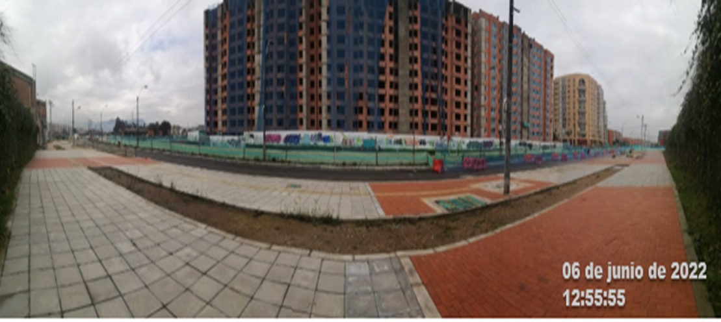
AV. GUAYACANES GRUPO 4
6
CONTRATO OBRA: IDU-1539-2018 CONTRATO INTERVENTORÍA: IDU-1560-2018
TEMAS ESPECÍFICOS DEL PROYECTO DE RELEVANCIA PARA LA COMUNIDAD
BENEFICIOS DEL PROYECTO
Optimización en la conexión regional y urbana.
Disminución en tiempo de desplazamiento de los habitantes y visitantes.
Conexión Vial.
Mejoramiento de la calidad de vida por desarrollo urbanístico planeado.
Mejor espacio público.
BENEFICIOS GLOBALES
Accesibilidad
Movilidad
Desarrollo Económico
Seguridad Vial

Slide 32
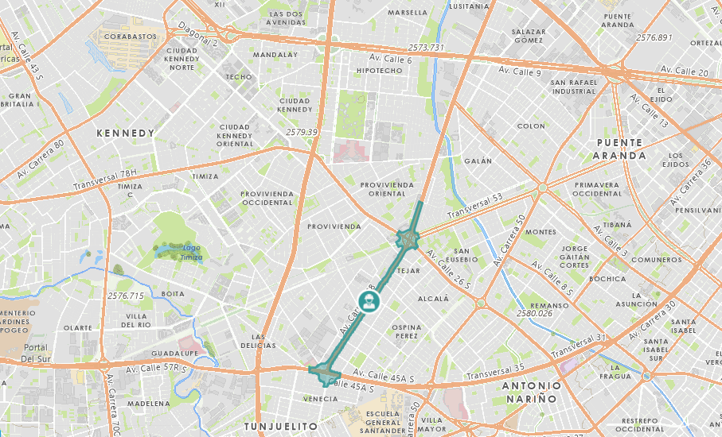
AV. 68 ALIMENTADORA LINEA METRO- GRUPO 1
6
CONTRATO OBRA: IDU-345-2020 CONTRATO INTERVENTORÍA: IDU-599-2020
Estado: Construcción (En Ejecución)
Objeto: Construcción para la adecuación al sistema Transmilenio de la Avenida Congreso Eucarístico (Carrera 68) desde la Carrera 9 hasta la Autopista Sur y obras complementarias en Bogotá D.C.
Descripción del Proyecto:
Construcción de TM por la Av. 68 Tramo Av. 68 desde Autopista Sur hasta la calle18 sur; este tramo consiste en la construcción de 2,83 km, en la cual se va a construir un total de 22,49 Km/carril de vía mixta y 10.11 km /carril de carril exclusivo para Transmilenio o BRT.
En este tramo se van a construir 3 estaciones de Transmilenio con 11 taquillas y 1 cicloparquedero. En cuanto al espacio público se proyecta la construcción de 63.931 m2 y 23604 de zona verdes y 1.83 km de ciclorruta y un puente peatonal
Localización: Avenida 68 desde Autopista Sur hasta la calle18 sur
Meta Física: 2,83 km de vía, 63.931 m2 de espacio público y 1,83 km de ciclorruta, 1 puente peatonal, 3 estaciones, 1 cicloparqueadero
*Valor del proyecto: $ 415.180.564.151
*Incluye valor de interventoría
Fecha de inicio: 25 de junio 2020
Fecha de Finalización Proyectada:
Obra 24 de febrero 2026
Mantenimiento/Recibo 24 de febrero 2031

Slide 33
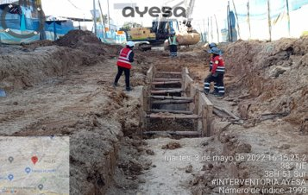
AV. 68 ALIMENTADORA LINEA METRO- GRUPO 1
6
CONTRATO OBRA: IDU-345-2020 CONTRATO INTERVENTORÍA: IDU-599-2020
TEMAS ESPECÍFICOS DEL PROYECTO DE RELEVANCIA PARA LA COMUNIDAD
BENEFICIOS DEL PROYECTO
Disminución de los tiempos de viaje.
Ampliación del perfil vial dando cabida a nuevos carriles de tráfico mixto y los carriles exclusivos de Transmilenio
Renovación del espacio público, incorporación de nuevos andenes, cicloruta en el costado occidental, cicloparqueaderos, zonas verdes, mobiliario y arborización, haciendo de este un espacio incluyente y amigable mejorando así la calidad de vida de los ciudadanos.

Slide 34
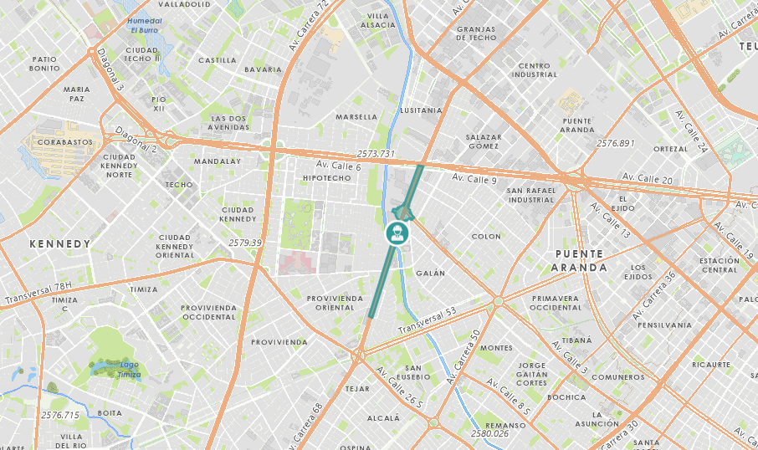
AV. 68 ALIMENTADORA LINEA METRO- GRUPO 2
6
CONTRATO OBRA: IDU-346-2020 CONTRATO INTERVENTORÍA: IDU-600-2020
Estado: Construcción (En Ejecución)
Objeto: Construcción para la adecuación al sistema Transmilenio de la Avenida Congreso Eucarístico (Carrera 68) desde la Carrera 9 hasta la Autopista Sur y obras complementarias en Bogotá D.C.
Descripción del Proyecto:
Construcción de TM por la Av. 68 Tramo Av. 68 desde la calle 18 sur hasta Av. Américas; este tramo consiste en la construcción de 1.78 km, en la cual se va a construir un total de 14,30 Km/carril de vía mixta, 7,14 km /carril de carril exclusivo para Transmilenio o BRT y un puente vehicular nuevo; se van a construir 3 estaciones de Transmilenio con 11 taquillas y 3 cicloparqueadero. En cuanto al espacio público se proyecta la construcción de 43.083 m2 y 21066 de zona verdes y 1.23 km de ciclorruta y 4 puente peatonal.
Localización: Avenida 68 desde la calle 18 sur hasta Av. Américas
Meta Física: 1,23 km de vía, 43.083 m2 de espacio público y 1,23 km de ciclorruta, 4 puentes peatonales, 3 estaciones, 1 cicloparqueadero
*Valor del proyecto: $ 322.488.848.875
*Incluye valor de interventoría
Fecha de inicio: 26 de junio 2020
Fecha de Finalización Proyectada:
Obra 25 de febrero 2025
Mantenimiento/Recibo 25 de febrero 2030

Slide 35
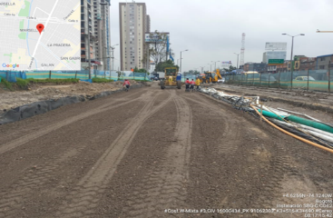
AV. 68 ALIMENTADORA LINEA METRO- GRUPO 2
6
CONTRATO OBRA: IDU-346-2020 CONTRATO INTERVENTORÍA: IDU-600-2020
TEMAS ESPECÍFICOS DEL PROYECTO DE RELEVANCIA PARA LA COMUNIDAD
BENEFICIOS DEL PROYECTO
Disminución de los tiempos de viaje.
Ampliación del perfil vial dando cabida a nuevos carriles de tráfico mixto y los carriles exclusivos de Transmilenio
Renovación del espacio público, incorporación de nuevos andenes, cicloruta en el costado occidental, cicloparqueaderos, zonas verdes, mobiliario y arborización, haciendo de este un espacio incluyente y amigable mejorando así la calidad de vida de los ciudadanos.

Slide 36
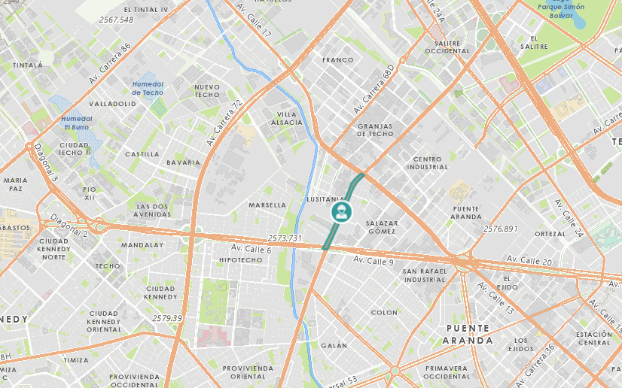
AV. 68 ALIMENTADORA LINEA METRO- GRUPO 3
6
CONTRATO OBRA: IDU-347-2020 CONTRATO INTERVENTORÍA: IDU-601-2020
Estado: Construcción (En Ejecución)
Objeto: Construcción para la adecuación al sistema Transmilenio de la Avenida Congreso Eucarístico (Carrera 68) desde la Carrera 9 hasta la Autopista Sur y obras complementarias en Bogotá D.C.
Descripción del Proyecto:
Construcción de TM por la Av. 68 Tramo Av. 68 desde Av. Américas hasta la calle 13; este tramo consiste en la construcción de 1,04 km, en la cual se va a construir un total de 7,38 Km/carril de vía mixta, 5,06 km /carril de carril exclusivo para Transmilenio o BRT y un deprimido. En este tramo se van a construir 1 estaciones de Transmilenio con 4 taquillas y 1 cicloparqueadero. En cuanto al espacio público se proyecta la construcción de 23.911 m2 y 7.229 de zona verdes y 0.843 km de ciclorruta y 1 puente peatonal.
Localización: Avenida 68 desde Avenida Américas hasta la calle 13
Meta Física: 0,84 km de vía, 23.911 m2 de espacio público y 0,84 km de ciclorruta, 1 puente peatonal, 1 estación, 1 cicloparqueadero
*Valor del proyecto: $ 235.569.414.409
*Incluye valor de interventoría
Fecha de inicio: 25 de junio 2020
Fecha de Finalización Proyectada:
Obra 24 de febrero 2025
Mantenimiento/Recibo 24 de febrero 2030

Slide 37
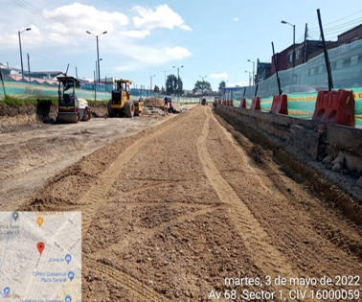
AV. 68 ALIMENTADORA LINEA METRO- GRUPO 3
6
CONTRATO OBRA: IDU-347-2020 CONTRATO INTERVENTORÍA: IDU-601-2020
TEMAS ESPECÍFICOS DEL PROYECTO DE RELEVANCIA PARA LA COMUNIDAD
BENEFICIOS DEL PROYECTO
Disminución de los tiempos de viaje.
Ampliación del perfil vial dando cabida a nuevos carriles de tráfico mixto y los carriles exclusivos de Transmilenio
Renovación del espacio público, incorporación de nuevos andenes, cicloruta en el costado occidental, cicloparqueaderos, zonas verdes, mobiliario y arborización, haciendo de este un espacio incluyente y amigable mejorando así la calidad de vida de los ciudadanos.

Slide 38
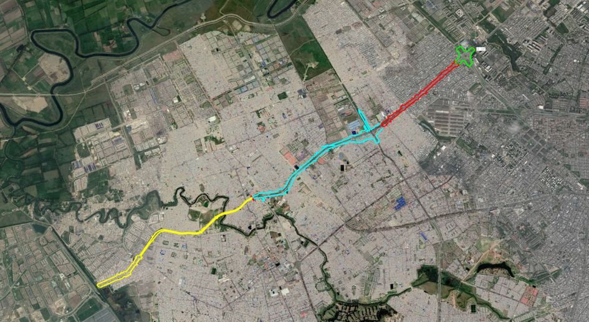
TM CIUDAD DE CALI -LOTE 2
6
CONTRATO OBRA: IDU-1647-2020
CONTRATO INTERVENTORÍA: IDU-1667-2020
Estado: Construcción (En Ejecución)
Objeto: Construcción para la adecuación al sistema Transmilenio de la Troncal Avenida Ciudad de Cali Tramo 1, entre la Avenida Bosa y la Avenida Villavicencio y obras complementarias en Bogotá D.C.
Descripción del Proyecto:
Construcción del TM por la avenida Ciudad de Cali entre la avenida Bosa y la avenida Villavicencio, con 2,50 km de longitud total del tramo, 9,47 km/carril de long de carriles de Transmilenio, 16,05 km/carril de long de carriles mixtos, Longitud de Ciclorruta nueva: 2144,33 M en andén y 2445,92 M continua. Por otra parte, 84805,05 M2 de espacio público y 34707,62 M2 de zonas verdes. 1 puente peatonal, 3 estaciones, 10 taquillas externas y 3 ciclo estaciones.
Localización: Avenida Ciudad de Cali entre Avenida Bosa y Avenida Villavicencio
Meta Física: 2,5 km de vía, 84.805 m2 de espacio público y 4,59 km de ciclorruta, 1 puente peatonal, 3 estación, 3 cicloparqueadero
*Valor del proyecto: $ 232.325.378.698
*Incluye valor de interventoría
Fecha de inicio: 26 de enero 2021
Fecha de Finalización Proyectada:
Obra 25 de diciembre 2022
Mantenimiento/Recibo 25 de diciembre 2027

Slide 39
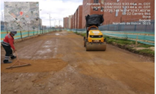
TM CIUDAD DE CALI -LOTE 2
6
TEMAS ESPECÍFICOS DEL PROYECTO DE RELEVANCIA PARA LA COMUNIDAD
CONTRATO OBRA: IDU-1647-2020 CONTRATO INTERVENTORÍA: IDU-1667-2020
BENEFICIOS DEL PROYECTO
Disminución de los tiempos de viaje.
Ampliación del perfil vial dando cabida a nuevos carriles de tráfico mixto y los carriles exclusivos de Transmilenio
Renovación del espacio público, incorporación de nuevos andenes, cicloruta en el costado occidental, cicloparqueaderos, zonas verdes, mobiliario y arborización, haciendo de este un espacio incluyente y amigable mejorando así la calidad de vida de los ciudadanos.

Slide 40
TM CIUDAD DE CALI -LOTE 3
6
CONTRATO OBRA: IDU-1653-2020 CONTRATO INTERVENTORÍA: IDU-1674-2020
Estado: Construcción (En Ejecución)
Objeto: Construcción para la adecuación al sistema Transmilenio de la Troncal Av Ciudad de Cali Tramo 1, entre la Av Villavicencio y la Av Manuel Cepeda Vargas y obras complementarias en Bogotá D.C.
Descripción del Proyecto:
Construcción del TM por la avenida Ciudad de Cali entre la avenida Villavicencio y la avenida Manuel Cepeda Vargas, con 1,67 km de Longitud total del tramo, 6,65 Km/carril de Longitud de carriles de Transmilenio, 8,11 Km/carril de Longitud de carriles mixtos, respecto a Longitud de Ciclorruta nueva: 1202,33 M de andén y 1664,92 M continua. Por otra parte, 31906,5 M2 de espacio público, 5738,34 M2 de área verdes, 2 estaciones, 8 taquillas externas y 1 ciclo estaciones. "
Localización: Avenida Ciudad de Cali entre la Avenida Villavicencio y la Avenida Manuel Cepeda Vargas
Meta Física: 1,67 km de vía, 31.906 m2 de espacio público y 2,86 km de ciclorruta, 2 estaciones, 1 cicloparqueadero
*Valor del proyecto: $ 141.953.207.975
*Incluye valor de interventoría
Fecha de inicio: 28 de enero 2021
Fecha de Finalización Proyectada:
Obra 19 de febrero 2024
Mantenimiento/Recibo 19 de febrero 2029

Slide 41
TM CIUDAD DE CALI -LOTE 3
6
CONTRATO OBRA: IDU-1653-2020 CONTRATO INTERVENTORÍA: IDU-1674-2020
TEMAS ESPECÍFICOS DEL PROYECTO DE RELEVANCIA PARA LA COMUNIDAD
BENEFICIOS DEL PROYECTO
Disminución de los tiempos de viaje.
Ampliación del perfil vial dando cabida a nuevos carriles de tráfico mixto y los carriles exclusivos de Transmilenio
Renovación del espacio público, incorporación de nuevos andenes, cicloruta en el costado occidental, cicloparqueaderos, zonas verdes, mobiliario y arborización, haciendo de este un espacio incluyente y amigable mejorando así la calidad de vida de los ciudadanos.

Slide 42
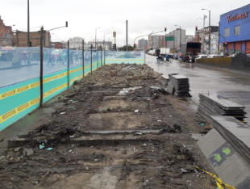
TRONCAL CIUDAD DE CALI -LOTE 4
6
CONTRATO OBRA: IDU-1670-2020
CONTRATO INTERVENTORÍA: IDU-1697-2020
Estado: Preconstrucción (En Ejecución)
Objeto: Construcción para la adecuación al sistema Transmilenio de la Troncal Av. Ciudad de Cali Tramo 1, en la intersección de la Av Manuel Cepeda Vargas y obras complementarias en Bogotá D.C.
Descripción del Proyecto:
Construcción del TM por la avenida Ciudad de Cali en la intersección de la avenida Manuel Cepeda Vargas, con 0,40 km de Longitud total del tramo, 1,85 Km/carril de Longitud de carriles de Transmilenio, 3,49 Km/carril de Longitud de carriles, 1,66 Km/carril de Longitud de carriles mixtos en puentes, respecto a Longitud de Ciclorruta nueva: 494,52 M de andén y 669,47 continua. Por otra parte, 1325,39 M2 de espacio público, 15548,05 M2 de zonas verdes.
Localización: Intersección de la Avenida Manuel Cepeda Vargas con Avenida Ciudad de Cali
Meta Física: 0,4 km de vía, 1.325 m2 de espacio público y 1,16 km de ciclorruta.
*Valor del proyecto: $ 182.373.138.267
*Incluye valor de interventoría
Fecha de inicio: 29 de enero 2021
Fecha de Finalización Proyectada:
Obra 28 de octubre 2023
Mantenimiento/Recibo 28 de octubre 2028

Slide 43
TM CIUDAD DE CALI -LOTE 4
6
CONTRATO OBRA: IDU-1670-2020 CONTRATO INTERVENTORÍA: IDU-1697-2020
TEMAS ESPECÍFICOS DEL PROYECTO DE RELEVANCIA PARA LA COMUNIDAD
BENEFICIOS DEL PROYECTO
Disminución de los tiempos de viaje.
Ampliación del perfil vial dando cabida a nuevos carriles de tráfico mixto y los carriles exclusivos de Transmilenio
Renovación del espacio público, incorporación de nuevos andenes, ciclorruta en el costado occidental, cicloparqueaderos, zonas verdes, mobiliario y arborización, haciendo de este un espacio incluyente y amigable mejorando así la calidad de vida de los ciudadanos.

Slide 44
CONTRATOS DE CONSERVACIÓN
Localidad Kennedy corte 2021

Slide 45
LISTADO DE CONTRATOS DE CONSERVACIÓN
7
No CTTO DE INTERVENTORÍA | No CTTO DE OBRA O CONSULTORÍA | NOMBRE CORTO DEL CONTRATO | LOCALIDAD | FECHA DE INICIO | FECHA FINALIZACIÓN | ESTADO
IDU-1774-2021 | IDU-1721-2021 | MALLA VIAL ARTERIAL GRUPO 3 | La Candelaria, Santa Fe Los Mártires, Puente Aranda, Kennedy, Usme, Tunjuelito, Rafael Uribe, Uribe, Antonio Nariño, Teusaquillo, Barrios Unidos, Chapinero, San Cristóba, Tunjuelito y Ciudad Bolívar. | 21/01/2022 | 20/04/2024 | Activo
IDU-1728-2021 | IDU-1714-2021 | Conservación malla vial arterial no troncal grupo 3 2021 | Usme, Ciudad Bolívar, Kennedy, Tunjuelito y Rafael Uribe | 3 /12/2021 | 02/03/2024 | Activo
IDU-1808-2021 | IDU-1792-2021 | Grupo 6 ciclorutas y espacio público | Fontibón, Tunjuelito, Kennedy | 3/01/ 2022 | 2/04/2024 | Activo
IDU-1758-2021 | IDU-1751-2021 | CONSERVACIÓN DE LA MALLA VIAL QUE SOPORTA RUTAS DEL SISTEMA INTEGRADO DE TRANSPORTE PÚBLICO- SITP– GRUPO 2 | Tunjuelito, Kennedy, Fontibón, Los Martires, Antonio Nariño, Puente Aranda y Rafael Uribe Uribe | 22 /12/ 2021 | 21/03/ 2024 | Activo

